Slide 1
আজকের পাঠে সবাইকে স্বাগত

Slide 2
শিক্ষক পরিচিতি
সৈয়দ মোঃ আব্দুল হাছিব
সহকারি শিক্ষক
টি সাহেব বাড়ী সরকারি প্রাথমিক বিদ্যালয়
নাংগলকোট,কুমিল্লা,
Email:armanhasib5@gmail.com

Slide 3
পাঠ পরিচিতি
শ্রেনিঃ প্রাক-প্রাথমিক
বিষয়ঃ গল্প (লাল পোকার গল্প )

Slide 4
শিখনফল
৩. ১. ৩ঃছোট ছোট গল্প শুনে নিজের মতো করে বলতে পারবে।
৩. ১. ১২ঃ অসম্পূর্ণ গল্প নিজে সম্পূর্ণ করে বলতে পারবে।
৫. ২. ১ঃ দলে ধারাবাহিক গল্প তৈরি করতে ও বলতে পারবে।

Slide 8
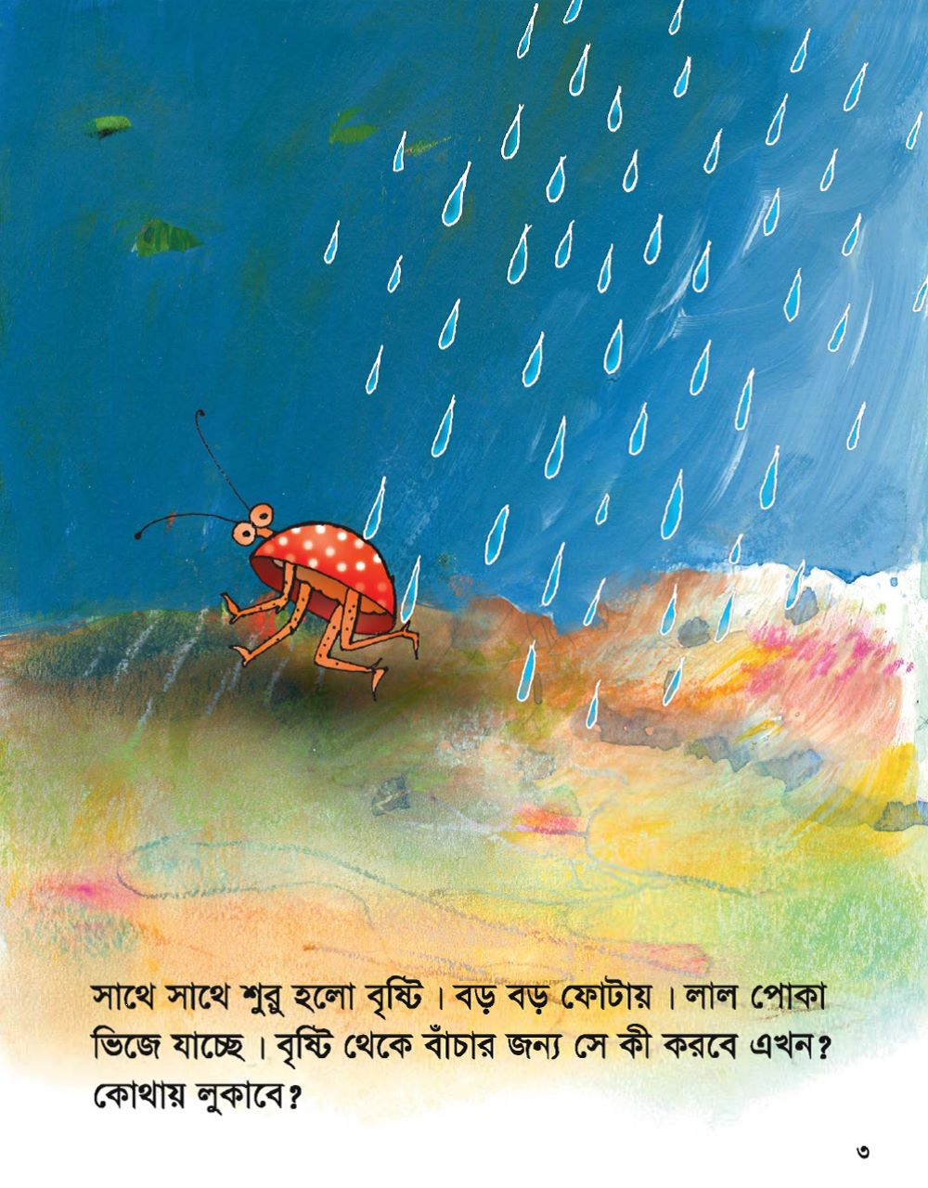

Slide 9
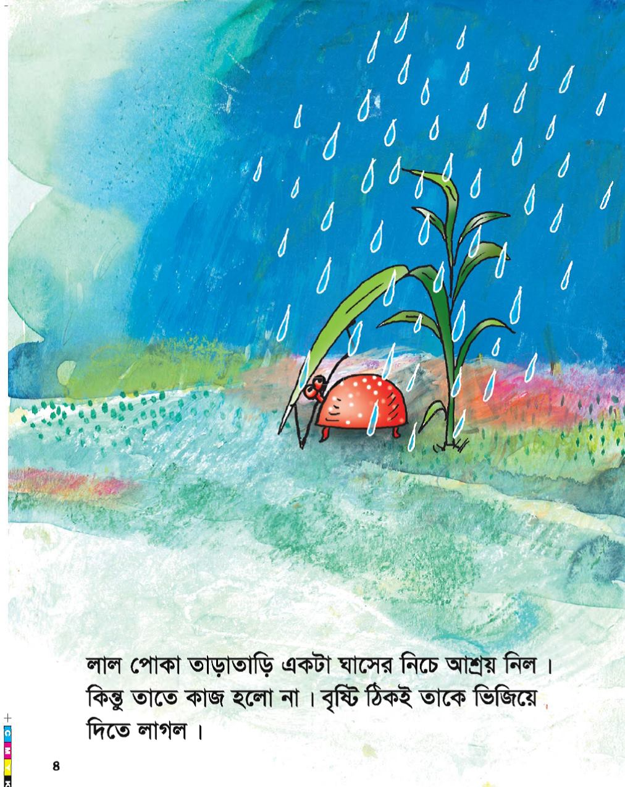

Slide 10
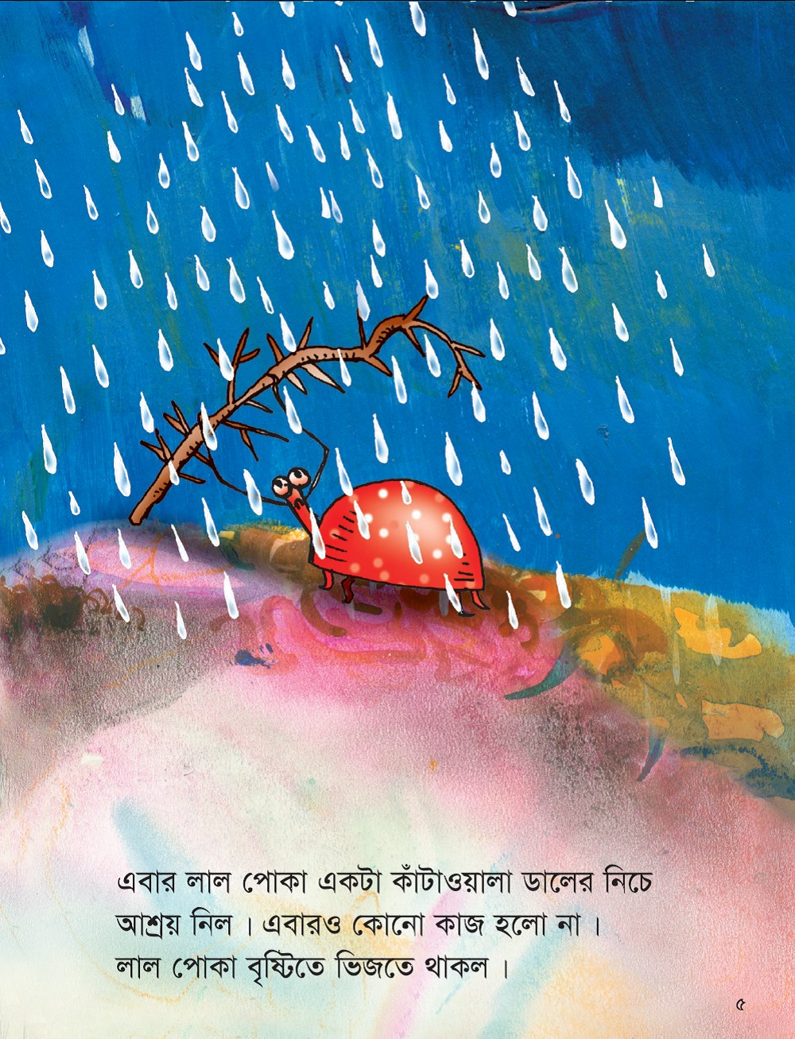

Slide 11
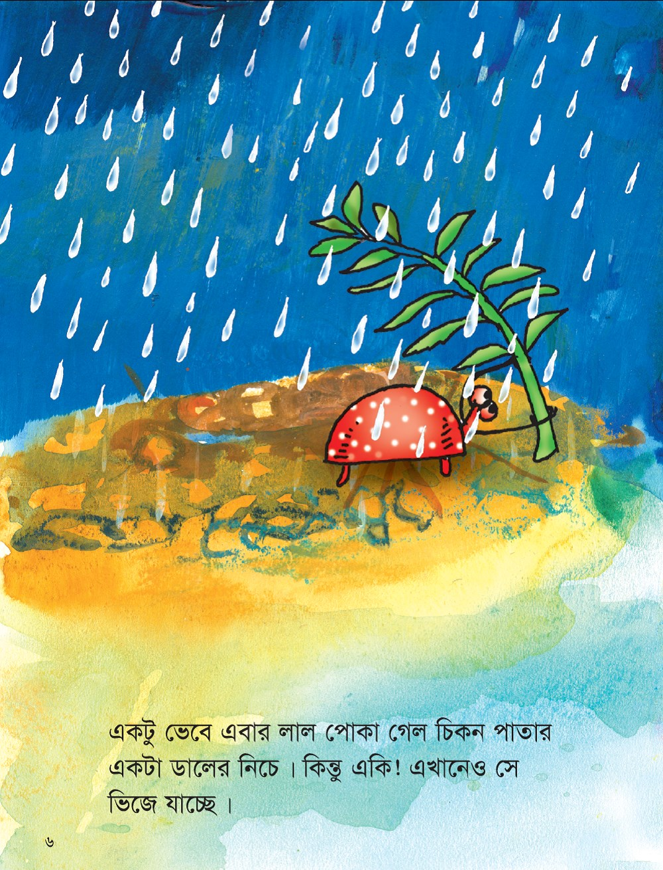

Slide 12
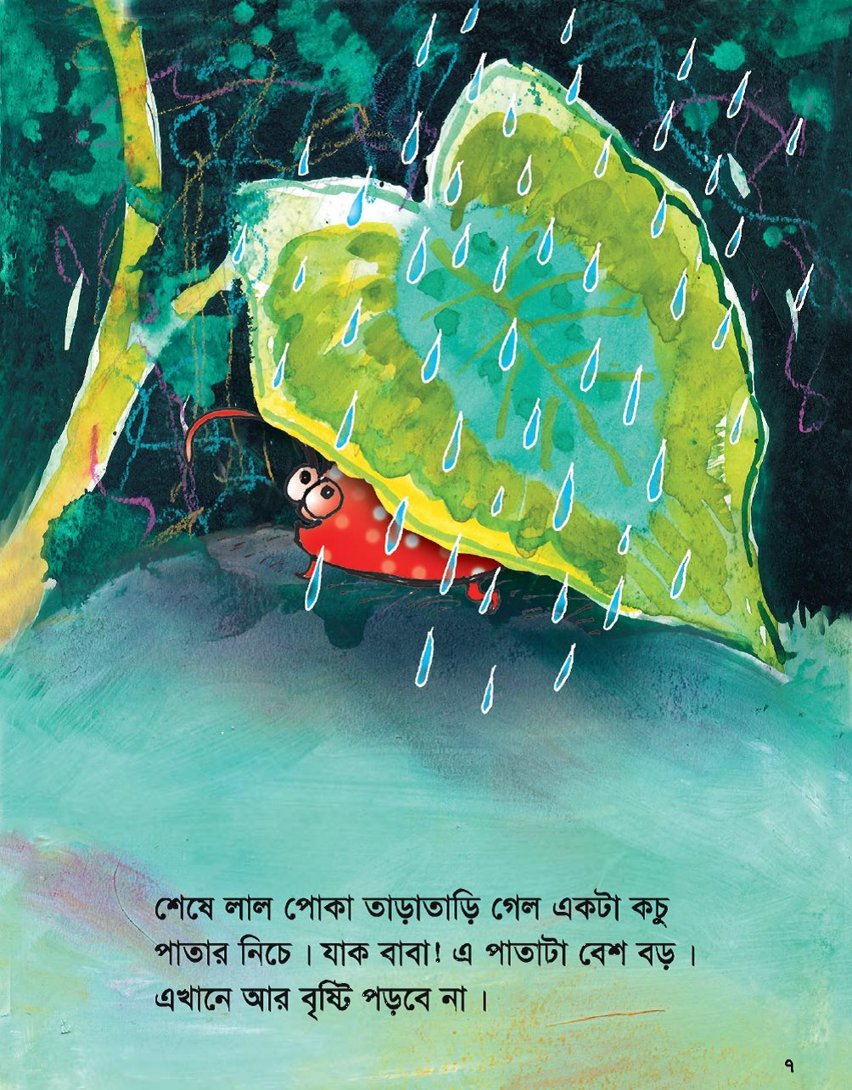

Slide 13
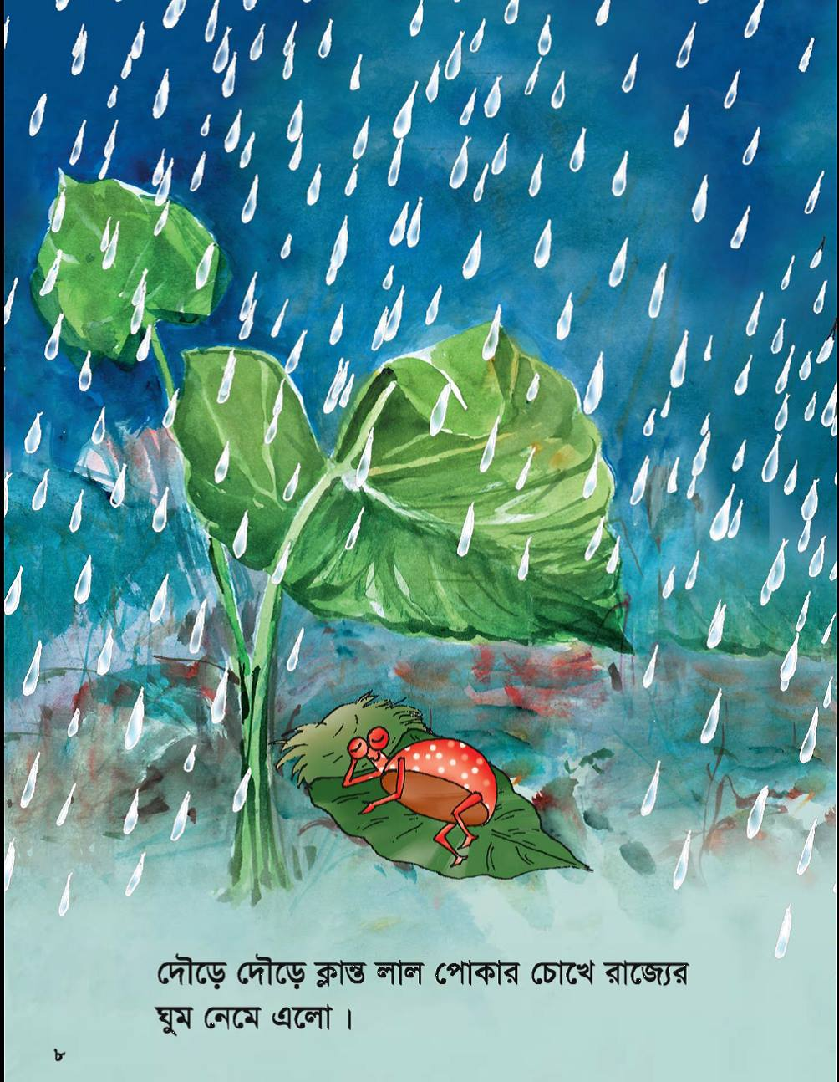

Slide 14
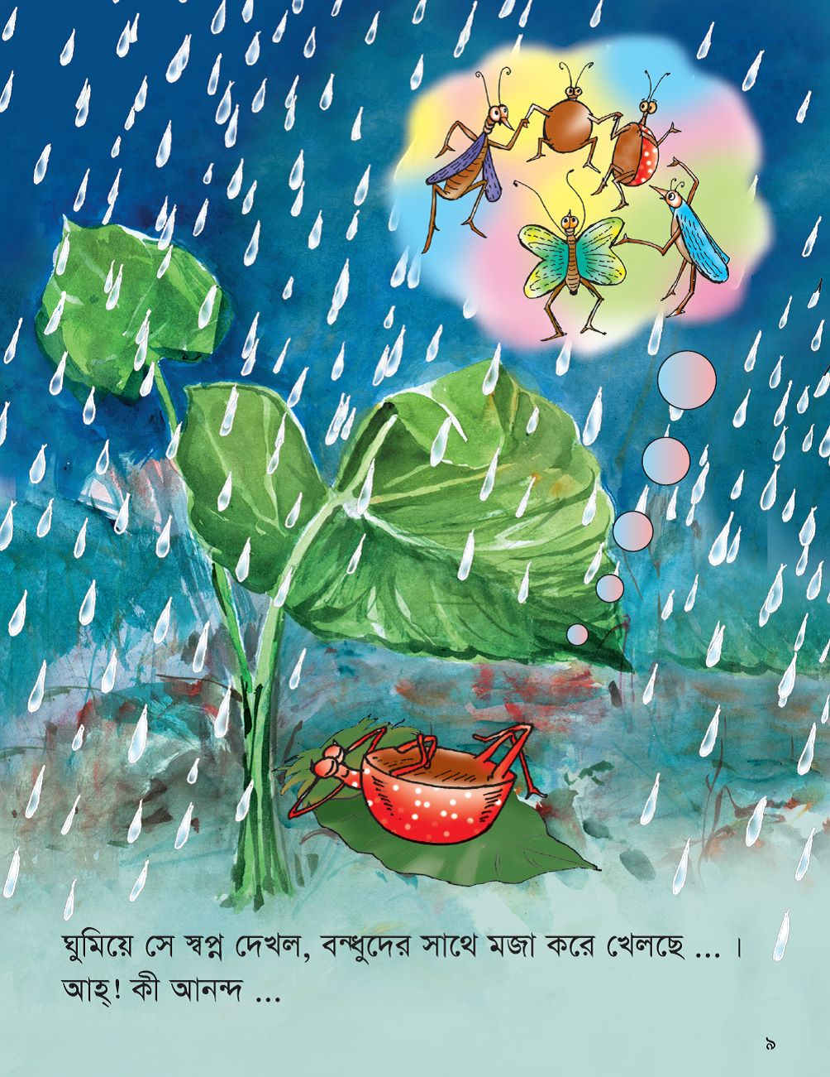

Slide 16
ধন্যবাদ সবাইকে

